Slide 1
Web 3.0
勾勒下一代互联网模样
张鹏毅

Slide 2
目录
0 1 Web1.0
0 3 Web3.0
什么是Web1.0
Web3.0核心思想
0 2 Web2.0
0 4 Design
什么是Web2.0
Web3.0设计趋势
Notes:
ab87b4bc-29f1-475e-a324-6801e31dce66.source.4.zh-Hans

Slide 3
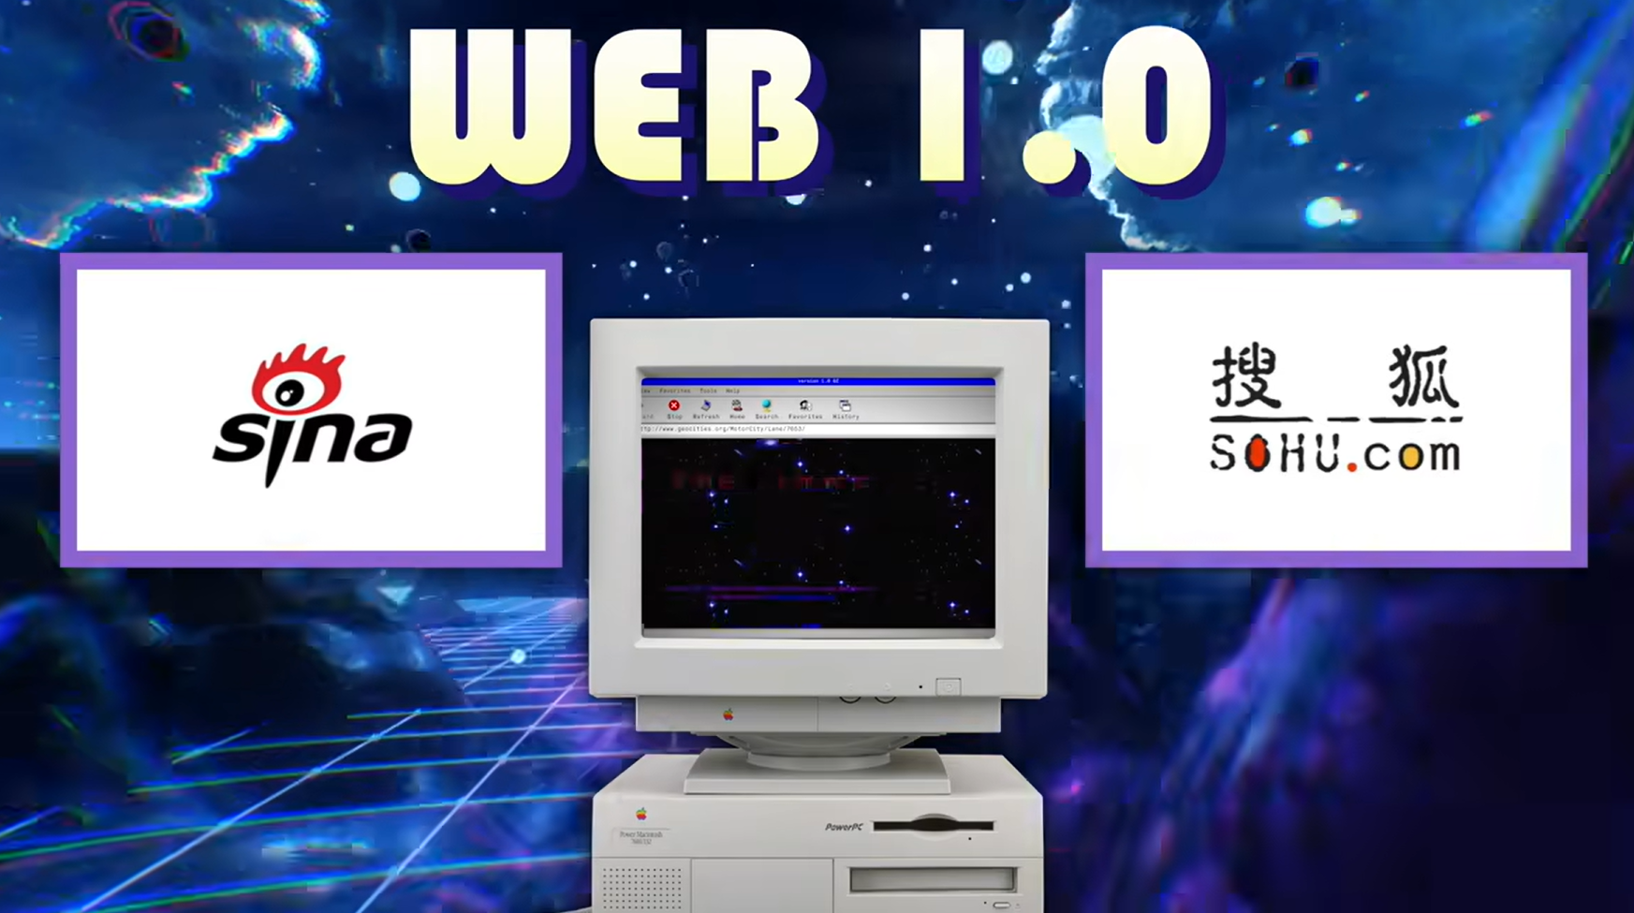
Web 1.0
01
万维网雏形
伯纳斯·李创造的第一个万维网雏形，现在被称为“Web 1.0”，大约在 1990 年至 2004 年之间形成。
02
只读网络
Web 1.0 主要是由公司拥有的静态网站，用户之间的互动几乎为零 - 个人很少创造内容，导致它被称为只读网络。

Slide 4
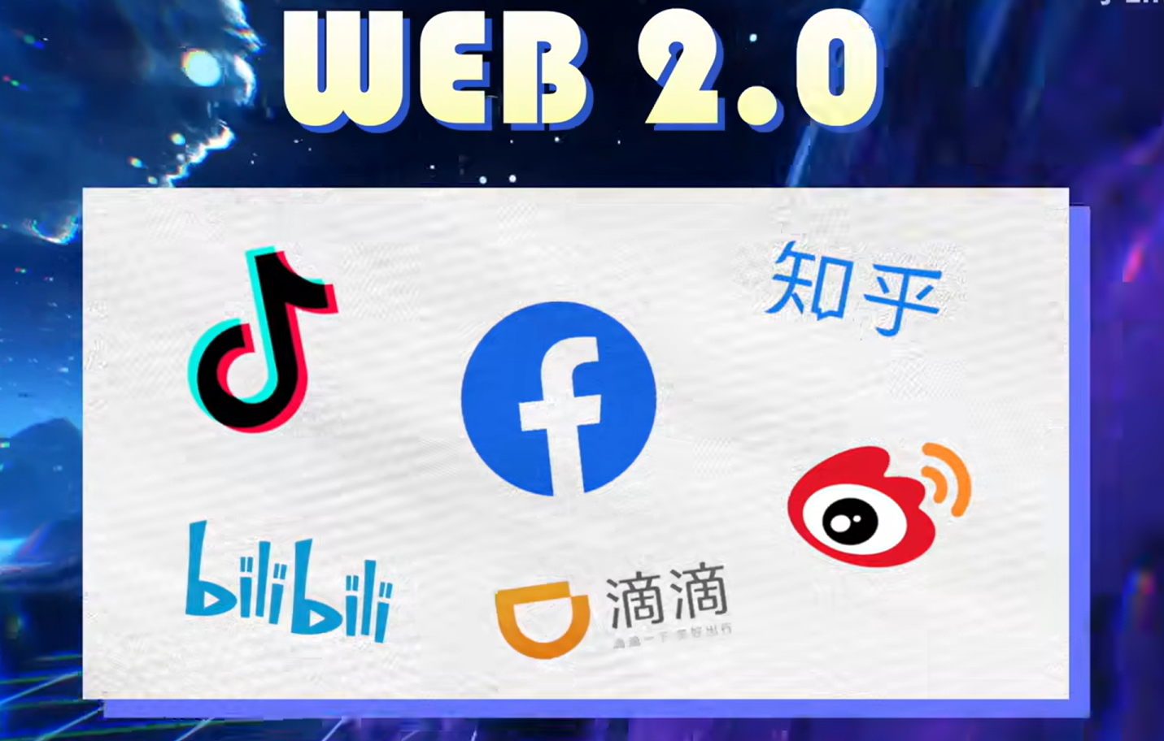
Web 2.0
Read and Write
社交平台-读写网络
01
随着社交媒体平台的出现，Web 2.0 时期于 2004 年开启。 网络不再是只读的，它演变成读写网络。 互联网公司除了向用户提供内容外，还开始提供平台来共享用户生产的内容，并参与用户间的交互。
数据不属于个人
02
随着越来越多的人上网，少数互联网巨头开始掌控网络上海量的流量和价值。 Web 2.0 还催生了广告驱动的盈利模式。 虽然用户可以创作内容，但他们并不拥有内容或通过将内容变现来获益。

Slide 5
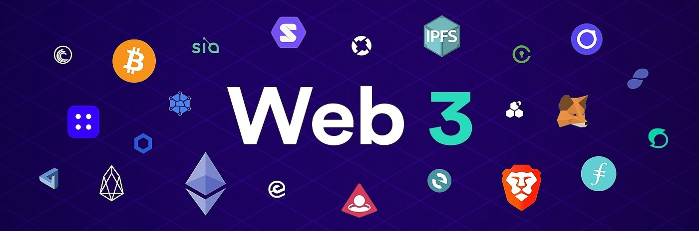
大部分互联网不是由中心化实体控制和拥有的，而是由构建者和用户分配所有权。
每个人都有参与 Web3 的平等权限，没有人被排除在外。
使用加密货币进行线上消费和汇款，而不是依赖传统银行或第三方支付机构。
它通过激励措施和经济机制运转，而不是依赖受信任的第三方。
去中心化
无需许可
原生支付功能
无需信任

Slide 6
Web3 的局限性
可访问性
用户体验
较高的交易成本让许多人望而却步，Web3 不大可能在不太富裕的国家使用。
目前使用 Web3 的技术门槛太高了。 用户必须了解安全问题，通晓复杂的技术文档并浏览晦涩的用户界面。
教育
基础设施
Web3 引入了新的范式，这些范式要求学习不同于 Web2.0 上使用的心理模型。
所需硬件资源远高于中心化网络。

Slide 7

Web3.0设计趋势-光感设计
web3网站质感的表现更加趋向光影影响之后的虚拟写实化表现，自然流露着未来感、科技感。
https://www.github.com
https://www.bilibili.com/video/BV1Ce4y1h7od
1
除了静态的光感表达，还可以看到很多结合动效设计的光感表达。
除了整体光感表现，很多细节还会体现在文字的设计、按钮设计、边框细节等等。
2
3
7

Slide 8

Web3.0设计趋势-像素电子风
很多 web3 的链游会采用这种风格。
像素风格本身就具有很好的趣味性，可以让玩家感受到浓浓的复古电子调性。
https://www.aavegotchi.com
https://www.anomuragame.com

Slide 9
Web3.0设计趋势-标题文字
在大趋势的影响下，文字的设计也有些许变化，整体会更迎合 Web3 的表达，可以看到更具有未来感、科技感的表现。
https://cosmos.network
融合对比的方式有比较多种，常见的使用渐变色、单色等方法对部分文字进行强调，线面结合、或者在细节结构中变化。
https://opensea.io

